Slide 1
Передняя подвеска выполнил ученик 11Б класса исабаев алмаз

Slide 2
Передняя подвеска
Подвеска автомобиля предназначена для уменьшения или полной ликвидации динамических нагрузок, которые передаются автомобилю при движении от поверхности дороги.
Подвеска автомобиля может быть независимой и зависимой. Зависимой чаще всего бывает задняя подвеска, у которой оба колеса соединены балкой (мостом). Передняя подвеска уже много десятилетий выпускается независимой. В случае наезда на препятствие одним колесом, второе колесо не меняет своего положения на дороге. Подвеска авто имеет упругие и гасящие элементы. Это пружины и рессоры, а также амортизаторы. Пружины и рессоры смягчают удары и различные колебания, передаваемые от дороги.
Амортизаторы гасят колебания (раскачку) кузова с помощью сопротивления перетекающего масла, если амортизатор гидравлический, или за счет давления сжатого воздуха в пневмоамортизаторах. Амортизаторы состоят из цилиндра, штока с поршнем и клапанами, а также верхней и нижней проушин. Клапана работают на сжатие и на отбой.
Для улучшения управляемости автомобиля на поворотах и снижения его крена служит поперечный стабилизатор устойчивости. На повороте центробежная сила выбрасывает авто с дороги, прижимая его одной стороной к асфальту и поднимая в воздух вторую.
Стабилизатор, получив усилие от крена, передает его на другую сторону, компенсируя "отрыв" от земли.
Улучшаются сами автомобили, подвеска их тоже претерпевает изменения, но ни одно достижение не теряется. Например, передняя подвеска автомобиля большой грузоподъемности имеет не только амортизаторы и пружины, но и рессоры.
Передняя подвеска независимая, с телескопическими гидравлическими амортизаторными стойками, с винтовыми цилиндрическими пружинами, нижними поперечными рычагами с растяжками и стабилизатором поперечной устойчивости.

Slide 3
Конструкция подвески создает отрицательное плечо обката, т.е. точка пересечения оси поворота колеса с полотном дороги лежит с внешней стороны относительно центра пятна контакта шины с дорогой. В комплексе с диагональной схемой разделения гидропривода тормозов это делает автомобиль более устойчивым при торможении на скользкой дороге.
Основным элементом подвески является телескопическая гидравлическая амортизаторная стойка, которая совмещает в себе функции направляющего и гасящего устройств подвески. Нижняя часть телескопической стойки соединяется с поворотным кулаком двумя болтами. Верхний болт, проходящий через овальное отверстие кронштейна стойки, имеет эксцентриковые поясок и шайбу. При повороте верхнего болта изменяется развал передних колес. В поворотном кулаке установлена на шариковом подшипнике ступица переднего колеса в сборе с тормозным диском, защищенным кожухом. На телескопической стойке установлены: между опорными чашками витая цилиндрическая пружина, пенополиуретановый буфер хода сжатия с защитным кожухом, а также верхняя опора стойки в сборе с подшипником. Телескопическая стойка через поворотный рычаг соединяется с тягой рулевого привода. Нижней опорой для стойки служит шаровой шарнир.
Верхняя опора стойки крепится тремя самоконтрящимися гайками 1 (см. рис. 10) к стойке брызговика кузова. За счет своей эластичности опора обеспечивает «качание» стойки при ходах подвески и гасит высокочастотные вибрации. Вмонтированный в нее подшипник дает возможность стойке поворачиваться вместе с управляемыми колесами.
В корпусе стойки смонтированы детали телескопического гидравлического амортизатора. В верхней части цилиндра установлен гидравлический буфер хода отдачи, состоящий из плунжера и пружины. Он ограничивает перемещение штока при ходе отдачи.
Нижняя часть поворотного кулака 12 (см. рис. 11) соединяется шаровым шарниром 13 с поперечным рычагом 1 подвески. Тормозные и тяговые силы воспринимаются продольными растяжками 8, которые через резино-металлические шарниры соединяются с поперечными рычагами 1 и с кронштейнами 10. В местах соединения растяжки с рычагом и с кронштейном устанавливаются регулировочные шайбы 9, которыми регулируется угол продольного наклона оси поворота. В поворотном кулаке установлен двухрядный радиально-упорный подшипник закрытого типа, на внутренних кольцах которого установлена с натягом ступица.

Slide 4
Подшипник затягивается гайкой на хвостовике корпуса наружного шарнира привода колеса и не регулируется. Все гайки передних и задних ступиц колес одинаковые и имеют правую резьбу. Стабилизатор поперечной устойчивости представляет собой штангу 2 (рис. 11), концы которой через стойки 5 с резиновыми и резино-металлическими шарнирами соединяются с поперечными рычагами 1 подвески. Средняя торсионная часть штанги крепится к кузову кронштейнами 3 через резиновые подушки.
ОПРЕДЕЛЕНИЕ ТЕХНИЧЕСКОГО СОСТОЯНИЯ ДЕТАЛЕЙ ПОДВЕСКИ
При каждом техническом обслуживании, а также при ремонте проверьте состояние защитных чехлов шаровых шарниров подвески, обращая особое внимание на отсутствие механических повреждений и пористости чехлов.
Выясните, нет ли на деталях подвески трещин или следов задевания о дорожные препятствия или кузов, деформаций поперечных рычагов, растяжек, штанги стабилизатора и ее стоек и элементов передка кузова в местах крепления узлов и деталей подвески. Деформации деталей подвески и прежде всего растяжек и деталей передка кузова нарушают углы установки колес и приводят к невозможности их регулировки.
Проверьте состояние резинометаллических шарниров, резиновых подушек, а также состояние (осадку) верхних опор телескопических стоек подвески. Резинометаллические шарниры и резиновые подушки замените при разрывах и одностороннем «выпучивании» резины и при подрезании их торцовых поверхностей.
Состояние (осадку) верхней опоры стойки подвески проверяйте в следующем порядке:
установите автомобиль на ровную площадку под статической распределенной нагрузкой 320 кгс;
поворачивая рулевое колесо, установите примерно одинаковый зазор А (см. рис. 10) между ограничителем 2 хода сжатия и резиновой частью опоры по всей окружности;
шаблоном или штангенциркулем замерьте зазор А. Он не должен превышать 10 мм. Более точную проверку состояния опоры проведите после ее снятия.

Slide 5
ПРОВЕРКА И РЕГУЛИРОВКА УГЛОВ УСТАНОВКИ КОЛЕС
Эти операции выполняйте на специальных стендах согласно прилагаемым к ним инструкциям. Проверку углов установки колес проводите обязательно, если проводите замену или ремонт деталей подвески, которые могут повлечь за собой изменение углов установки колес.
У нового обкатанного автомобиля ВАЗ-2109 в снаряженном состоянии и с полезной нагрузкой 320 кг, что соответствует весу четырех человек и 40 кг груза в багажнике, углы установки колес должны иметь следующие значения:
развал 0°±30'(30±30');
схождение 0± 1 мм (1,5+1 мм);
продольный угол наклона оси поворота 1о30'+30'.
Перед регулировкой углов установки колес проверьте давление воз-духа в шинах, радиальное и осевое биение дисков колес (не более: осевое 1 мм, радиальное 0,7 мм), свободный ход (люфт) рулевого колеса, свободный ход (люфт) в подшипниках ступиц передних колес, а также техническое состояние деталей и узлов подвески (отсутствие деформаций, разрушений и износа резинометаллических шарниров, недопустимой осадки верхней опоры стойки подвески). Замеченные неисправности устраните.
После установки автомобиля на стенд непосредственно перед контролем углов покачайте подвеску автомобиля, прикладывая 23 раза усилие в 4050 кгс, направленное сверху вниз, сначала на задний бампер, а потом на передний. При этом колеса автомобиля должны располагаться параллельно продольной оси автомобиля. Очередность проверки и регулировки углов установки колес следующая:
угол продольного наклона оси поворота колес;
развал;
схождение.
Угол продольного наклона оси поворота
Если этот угол не соответствует данным, приведенным выше, измени-те количество регулировочных шайб 9 (см. рис. 11), установленных на обоих концах растяжек 8 подвески. Для увеличения угла продольного наклона оси поворота уменьшите число шайб на растяжке в передней или задней ее части. И, наоборот, для уменьшения угла добавьте шайбы, но только в задней части растяжки, так как спереди это выполнить не всегда возможно из-за короткой резьбовой части растяжки.

Slide 6
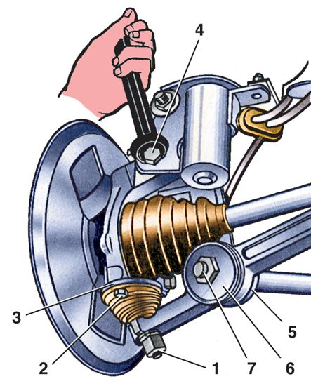
Развал
Если развал отличается от нормы, то его регулируют. Для этого ослабьте гайки верхнего и нижнего болтов и, поворачивая верхний регулировочный болт 7 (см. рис. 11), установите необходимый угол. По окончании регулировки затяните гайки моментом 9 кгс м.

Slide 7
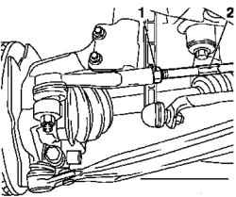
Схождение
Если схождение не соответствует норме, ослабьте гайки (см. рис. Рулевое управление) и, вращая регулировочные тяги 5 на одинаковую величину, установите необходимое схождение. Затем убедитесь, что плоскость В шарового шарнира 2 параллельна плоскости Г опорной поверхности поворотного рычага 3, после чего затяните гайки * моментом 12,3 15,0 кгс м.

Slide 8
РАЗБОРКА и СБОРКА УЗЛОВ ПОДВЕСКИ
Разборка и сборка телескопической стойки
Нанесите метки взаимного расположения на головке регулировочного болта и на кронштейне стойки, чтобы при сборке совместить метки для приближенного сохранения развала передних колес. Затем открутите болты крепления поворотного кулака к кронштейну стойки и снимите поворотный кулак в сборе со ступицей. Поворотный кулак и детали ступицы переднего колеса показаны на рис. 13. Без необходимости не следует выпрессовывать ступицу колеса из подшипников, так как при ее выпрессовке возможно повреждение подшипника. Надежность подшипника рассчитана на весь срок службы автомобиля. При повреждении ступицы колеса или самого подшипника выпрессуйте ступицу, используя пресс и оправки для выпрессовки ступицы переднего колеса и выпрессовки подшипника ступицы переднего колеса. При выпрессовке ступицы возможна разборка подшипника, и наружная половина внутреннего кольца может остаться на ступице. В этом случае ее необходимо снять универсальным съемником. Для этого в ступице имеются две специальные выемки. Затем снимите стопорные кольца 9 (рис. 13) и оправкой для выпрессовки подшипника ступицы заднего колеса выпрессуйте подшипник из поворотного кулака. Новый подшипник установите в следующем порядке: установите наружное стопорное кольцо 9 в поворотный кулак 1 и запрессуйте подшипник 3. При этом следите, чтобы оправка давила только на наружное кольцо подшипника, иначе возможно его повреждение. Затем установите внутреннее стопорное кольцо и приступайте к запрессовке ступицы. При ее запрессовке внутреннее кольцо подшипника обязательно должно опираться на опору. После установки поворотного кулака в сборе со ступицей на автомобиль установите новую или бывшую в употреблении, но на другом автомобиле, гайку и затяните ее моментом 23,025,2 кгс м. Отверните болты крепления защитного кожуха тормозного диска и снимите его.

Slide 10
Разборка и сборка рычага подвески, растяжки и ее кронштейна
Отметив количество установленных на концах растяжки регулировочных шайб 9 (см. рис. 11), открутите гайки и отсоедините растяжки от рычагов 1 подвески и кронштейна 10. При износе, повреждении или разрушении резинометаллических шарниров рычага и растяжки выпрессуйте их. Для выпрессовки заднего шарнира растяжки используйте оправки типа отверток, а для запрессовки трубчатую оправку диаметром 42 и 45 мм (ступенчатая). Шарнир рычага и передний шарнир растяжки выпрессовывайте приспособлениями соответственно для выпрессовки и запрессовки подушки шарнира растяжки диаметром 48 мм и для замены шарнира нижнего рычага подвески диаметром 45 мм.

Slide 12
Разборка и сборка верхней опоры стойки подвески
При износе, коррозировании или повреждении подшипника верхней опоры телескопической стойки замените его. Для этого развальцуйте корпус опоры, а затем оправкой для выпрессовки и запрессовки подшипника верхней опоры стойки подвески выпрессуйте подшипник из корпуса опоры под прессом, используя подставку для замены подшипника верхней опоры стойки подвески.
Прежде чем запрессовывать новый подшипник, убедитесь, что в гнезде подшипника нет заусенцев и задиров. Обнаруженные неровности устраните мелкозернистой шлифовальной шкуркой.

Slide 14
Разборка и сборка стабилизатора
Изношенные, поврежденные или разрушенные резинометаллические шарниры стоек стабилизатора выпрессуйте на прессе оправками с наружным диаметром 34 и 37 мм и внутренним 16 мм.
Перед установкой новых шарниров смажьте омыловочной жидкостью гнезда и сами шарниры. Запрессуйте шарниры на прессе специальными оправками. Сборку стабилизатора поперечной устойчивости проводят на специальном приспособлении, которое обеспечивает симметричность установки подушек относительно средней линии стабилизатора и размер между подушками (700 +1) мм.

Slide 15
ПРОВЕРКА ТЕХНИЧЕСКОГО СОСТОЯНИЯ УЗЛОВ ПОДВЕСКИ
Телескопическая стойка
Промойте бензином или керосином все детали и просушите их. Проверьте соответствие деталей следующим требованиям:
диски клапанов сжатия и отдачи, а также тарелка перепускного клапана не должны быть деформированы;
неплоскостность тарелки перепускного клапана допускается не более 0,05 мм;
рабочие поверхности поршня, поршневого кольца, направляющей втулки, штока, цилиндра, плунжера буфера отдачи и деталей клапанов должны быть без задиров, вмятин и следов износа, могущих повлиять на нормальную работу стойки;
рабочие кромки сальника должны быть без повреждений и износа;
не допускаются риски, задиры и отслоения фторопластового слоя у направляющей втулки штока;
пружины клапанов отдачи и сжатия, а также плунжеры буфера отдачи должны быть целы и достаточно упруги;
внутренняя поверхность корпуса стойки должна быть чистой, без рисок и повреждений, резьба должна быть в хорошем состоянии; проверьте герметичность корпуса стойки воздухом под давлением 3 кгс/см2;
корпус стойки, кронштейн, чашка пружины и поворотный рычаг не должны иметь деформаций и повреждений;
буфер хода сжатия и защитный кожух не должны иметь повреждений.
Сварочные работы на телескопической стойке не допускаются, так как это может повлиять на изменение углов установки колес и на работоспособность стойки

Slide 17
Проверка переднего и заднего амортизаторов на стенде
Движение автомобиля по неровной дороге сопровождается колебаниями. Причем кузов с «начинкой», двигателем, коробкой передач и другими элементами, закрепленными на нем, подрессорен. Неподрессорены колеса, частично связанные с ними рычаги подвески, балка с редуктором заднего моста и т.д. то, что отделено от кузова упругими элементами пружинами (или рессорами) подвески.
Металлические пружины и рессоры это упругие элементы в «чистом» виде. Узлы и детали, в конструкции которых есть резина, отдельные виды пластиков и т.п., неправильно считать только упругими, так как при работе подвески часть энергии колебаний тратится на внутреннее трение в материале этих деталей. Таковы сайлент-блоки, резиновые буферы и т.д. Амортизаторы (по крайней мере, большинство конструкций) это гасители колебаний, предназначенные для того, чтобы не дать колебаниям развиться до опасных величин.
Способность амортизатора выполнять эту роль, по сути, и есть его энергоемкость: амортизатор при работе поглощает энергию колебаний, превращая ее в тепло (нагревается жидкость и амортизатор), а затем рассеивает его в окружающей среде.
Амортизатор должен обеспечивать ездовые качества, отвечающие основному назначению автомобиля. Если у вас обычный автомобиль, то, например, для ралли он совершенно не годится. Порой нескольких минут езды по плохой дороге достаточно для того, чтобы штатные амортизаторы перегрелись, жидкость в них вспенилась, а гашение колебаний практически прекратилось. Продолжать подобный «заезд» нельзя, это грозит серьезной поломкой автомобиля.

Slide 18
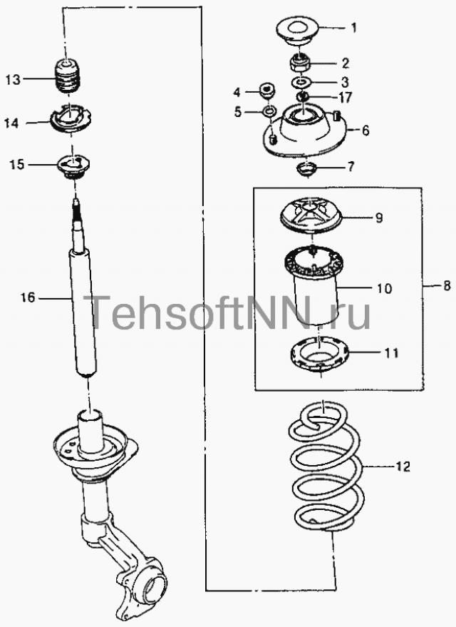
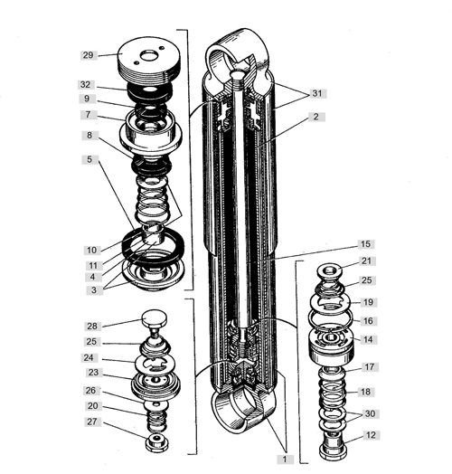

Slide 19
Рычаги подвески
Деформация рычагов подвески определяется приспособлением для проверки деформации рычагов подвески. Рычаг в сборе с шаровым шарниром установите так, чтобы оправка для центровки сочленялась с конусом пальца шарового шарнира рычага, а установочные пальцы приспособления заходили в среднее и крайнее отверстия рычага. Признаком деформации является невозможность введения без усилия установочных пальцев в отверстие рычага или плохое сочленение оправки с конусом пальца шарнира.

Slide 21
Шаровые шарниры
Убедитесь в сохранности чехлов шарниров. Разрывы, трещины, отслоения резины от металлической арматуры, следы утечки смазки через чехол недопустимы. Допускается незначительное выдавливание смазки через литниковое отверстие в корпусе шарового шарнира.
Проверьте, нет ли износа рабочих поверхностей шаровых шарниров, поворачивая вручную шаровой палец. Значительный (свыше 0,5 мм) люфт пальца и его заедание недопустимы. Точная проверка состояния шарового шарнира по величине радиального и осевого зазора проводится на специальном приспособлении (рис. 16). Для этого установите шаровой шарнир 1 (рис.16, а) в гнездо приспособления и зажмите его винтом. Установите в кронштейн приспособления индикатор 2 так, чтобы его ножка упиралась в боковую поверхность корпуса шарнира, а стрелка индикатора стояла на нуле.
Установите динамометрический ключ 3 в верхнее гнездо приспособления и, приложив к нему момент 20 кгс м попеременно в обе стороны, определите по индикатору суммарный радиальный зазор в шаровом шарнире. Если он превышает 0,5 мм, шарнир замените новым.
Аналогично проверьте осевой зазор в шаровом шарнире, предварительно изменив его крепление в приспособлении, как указано на рис. 16, б. Осевой зазор в шарнире допускается также не более 0,5 мм.
Стабилизатор поперечной устойчивости
Проверьте, не деформирована ли штанга и находятся ли ее концы в одной плоскости; если деформация незначительная, то выправьте штангу, при значительной деформации замените ее. Проверьте состояние и сохранность подушек в кронштейнах штанги. При износе или повреждении подушки замените. Проверьте калибром деформацию стоек стабилизатора; если пальцы калибра не заходят в отверстия стойки, замените ее.

Slide 22
